Slide 1
mitake-sms — 架構圖表合輯
架構 5 張 + Wiki 11 張 ｜ 來源 doc/architecture.md + GitNexus Wiki ｜ 2026-07-29

Slide 2
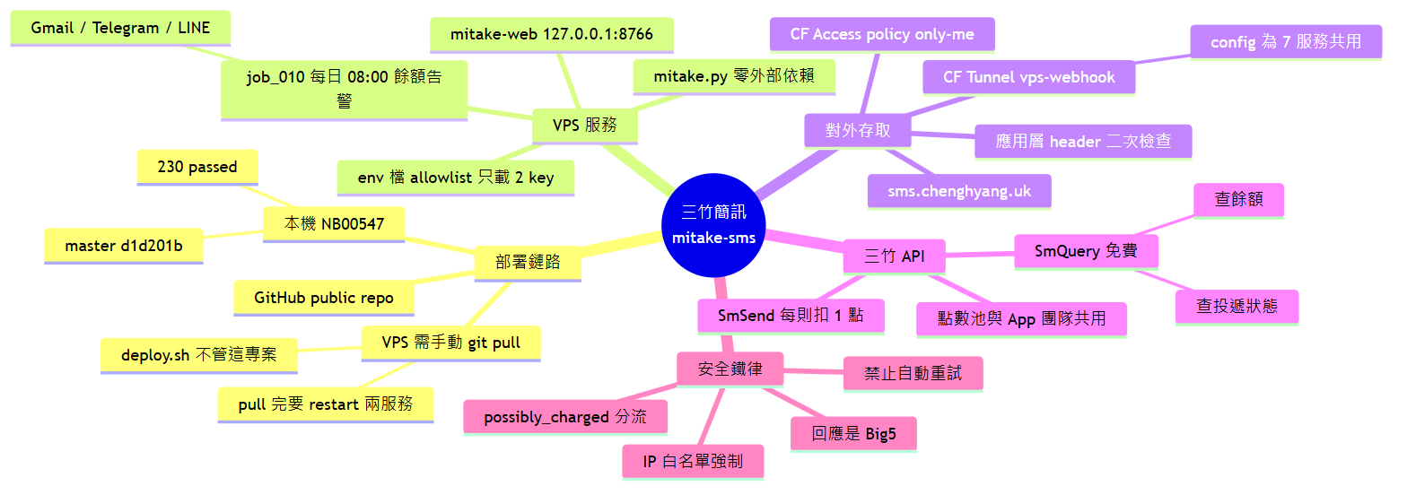
01｜心智圖

Slide 3
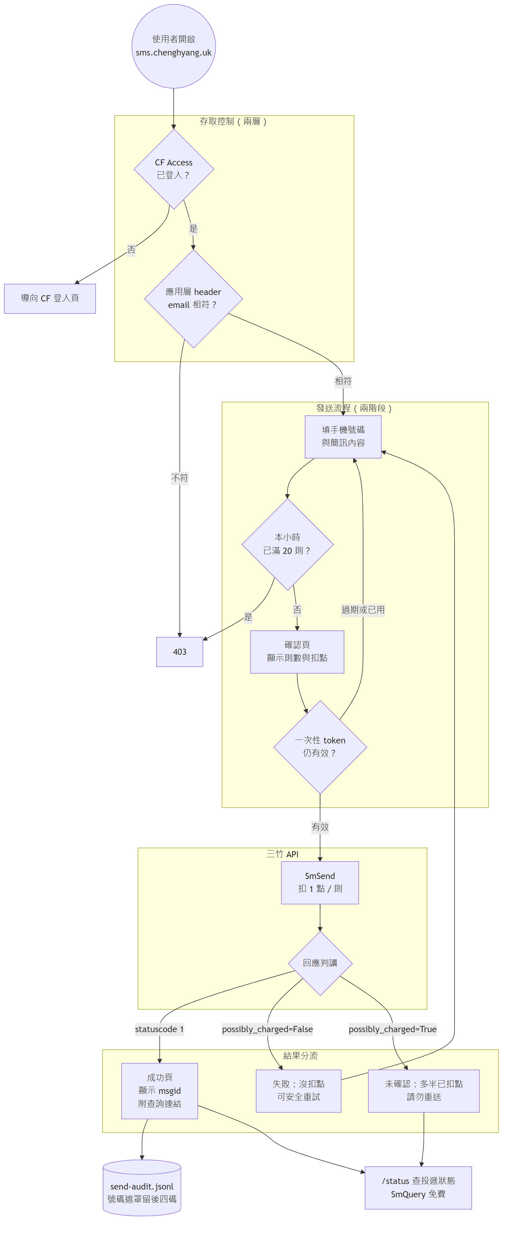
02｜流程圖

Slide 4
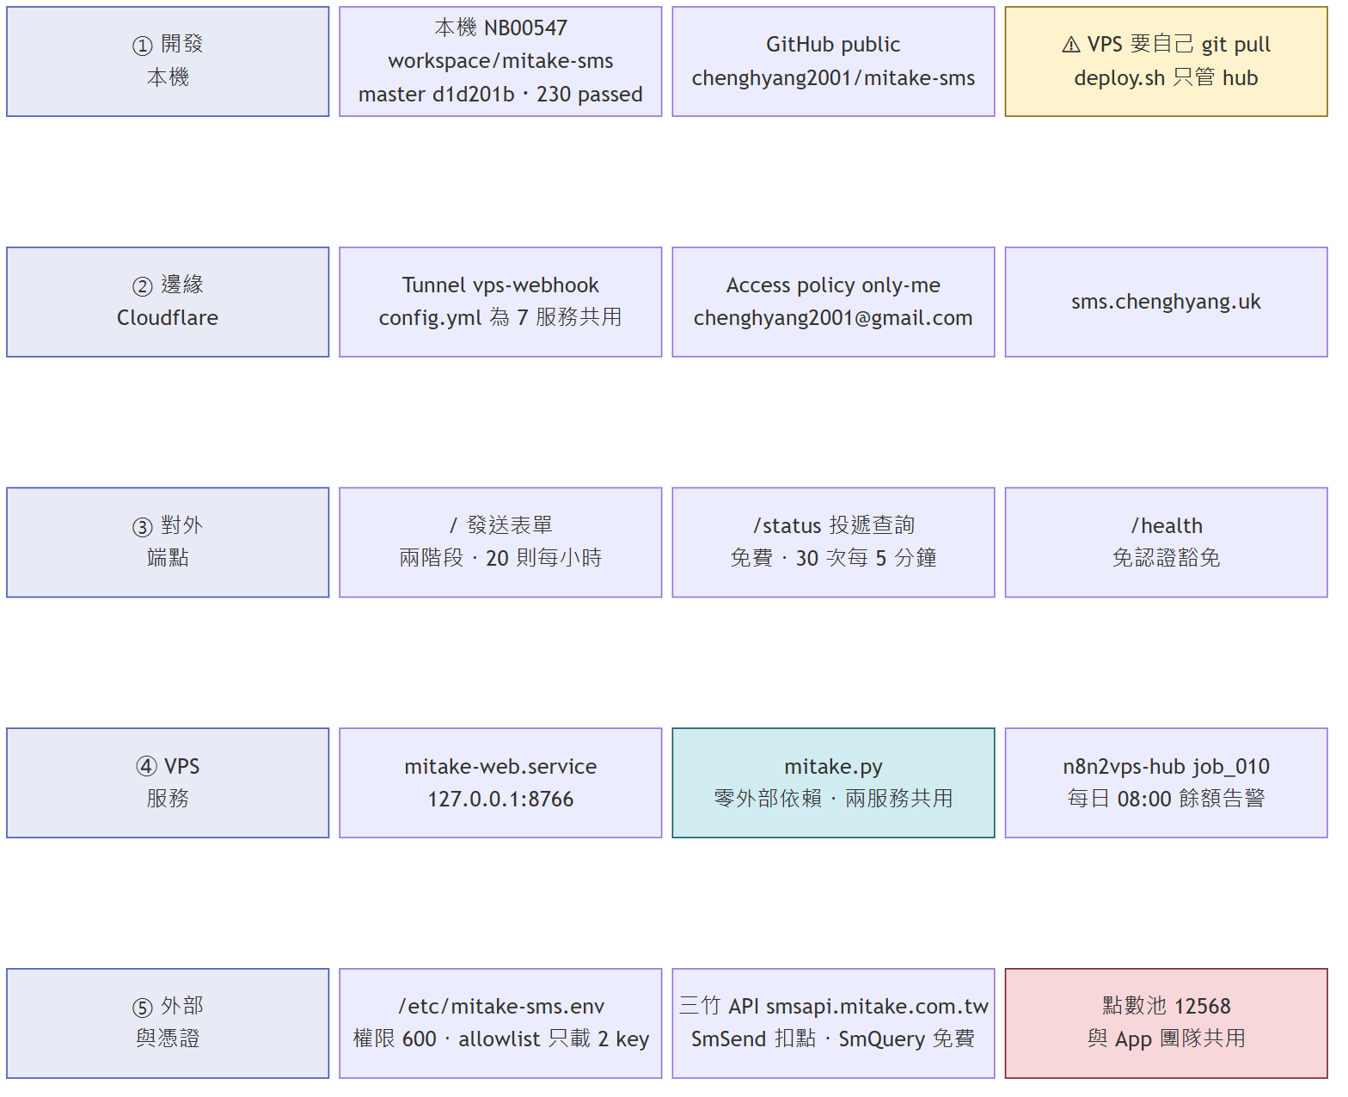
03｜系統架構圖

Slide 5
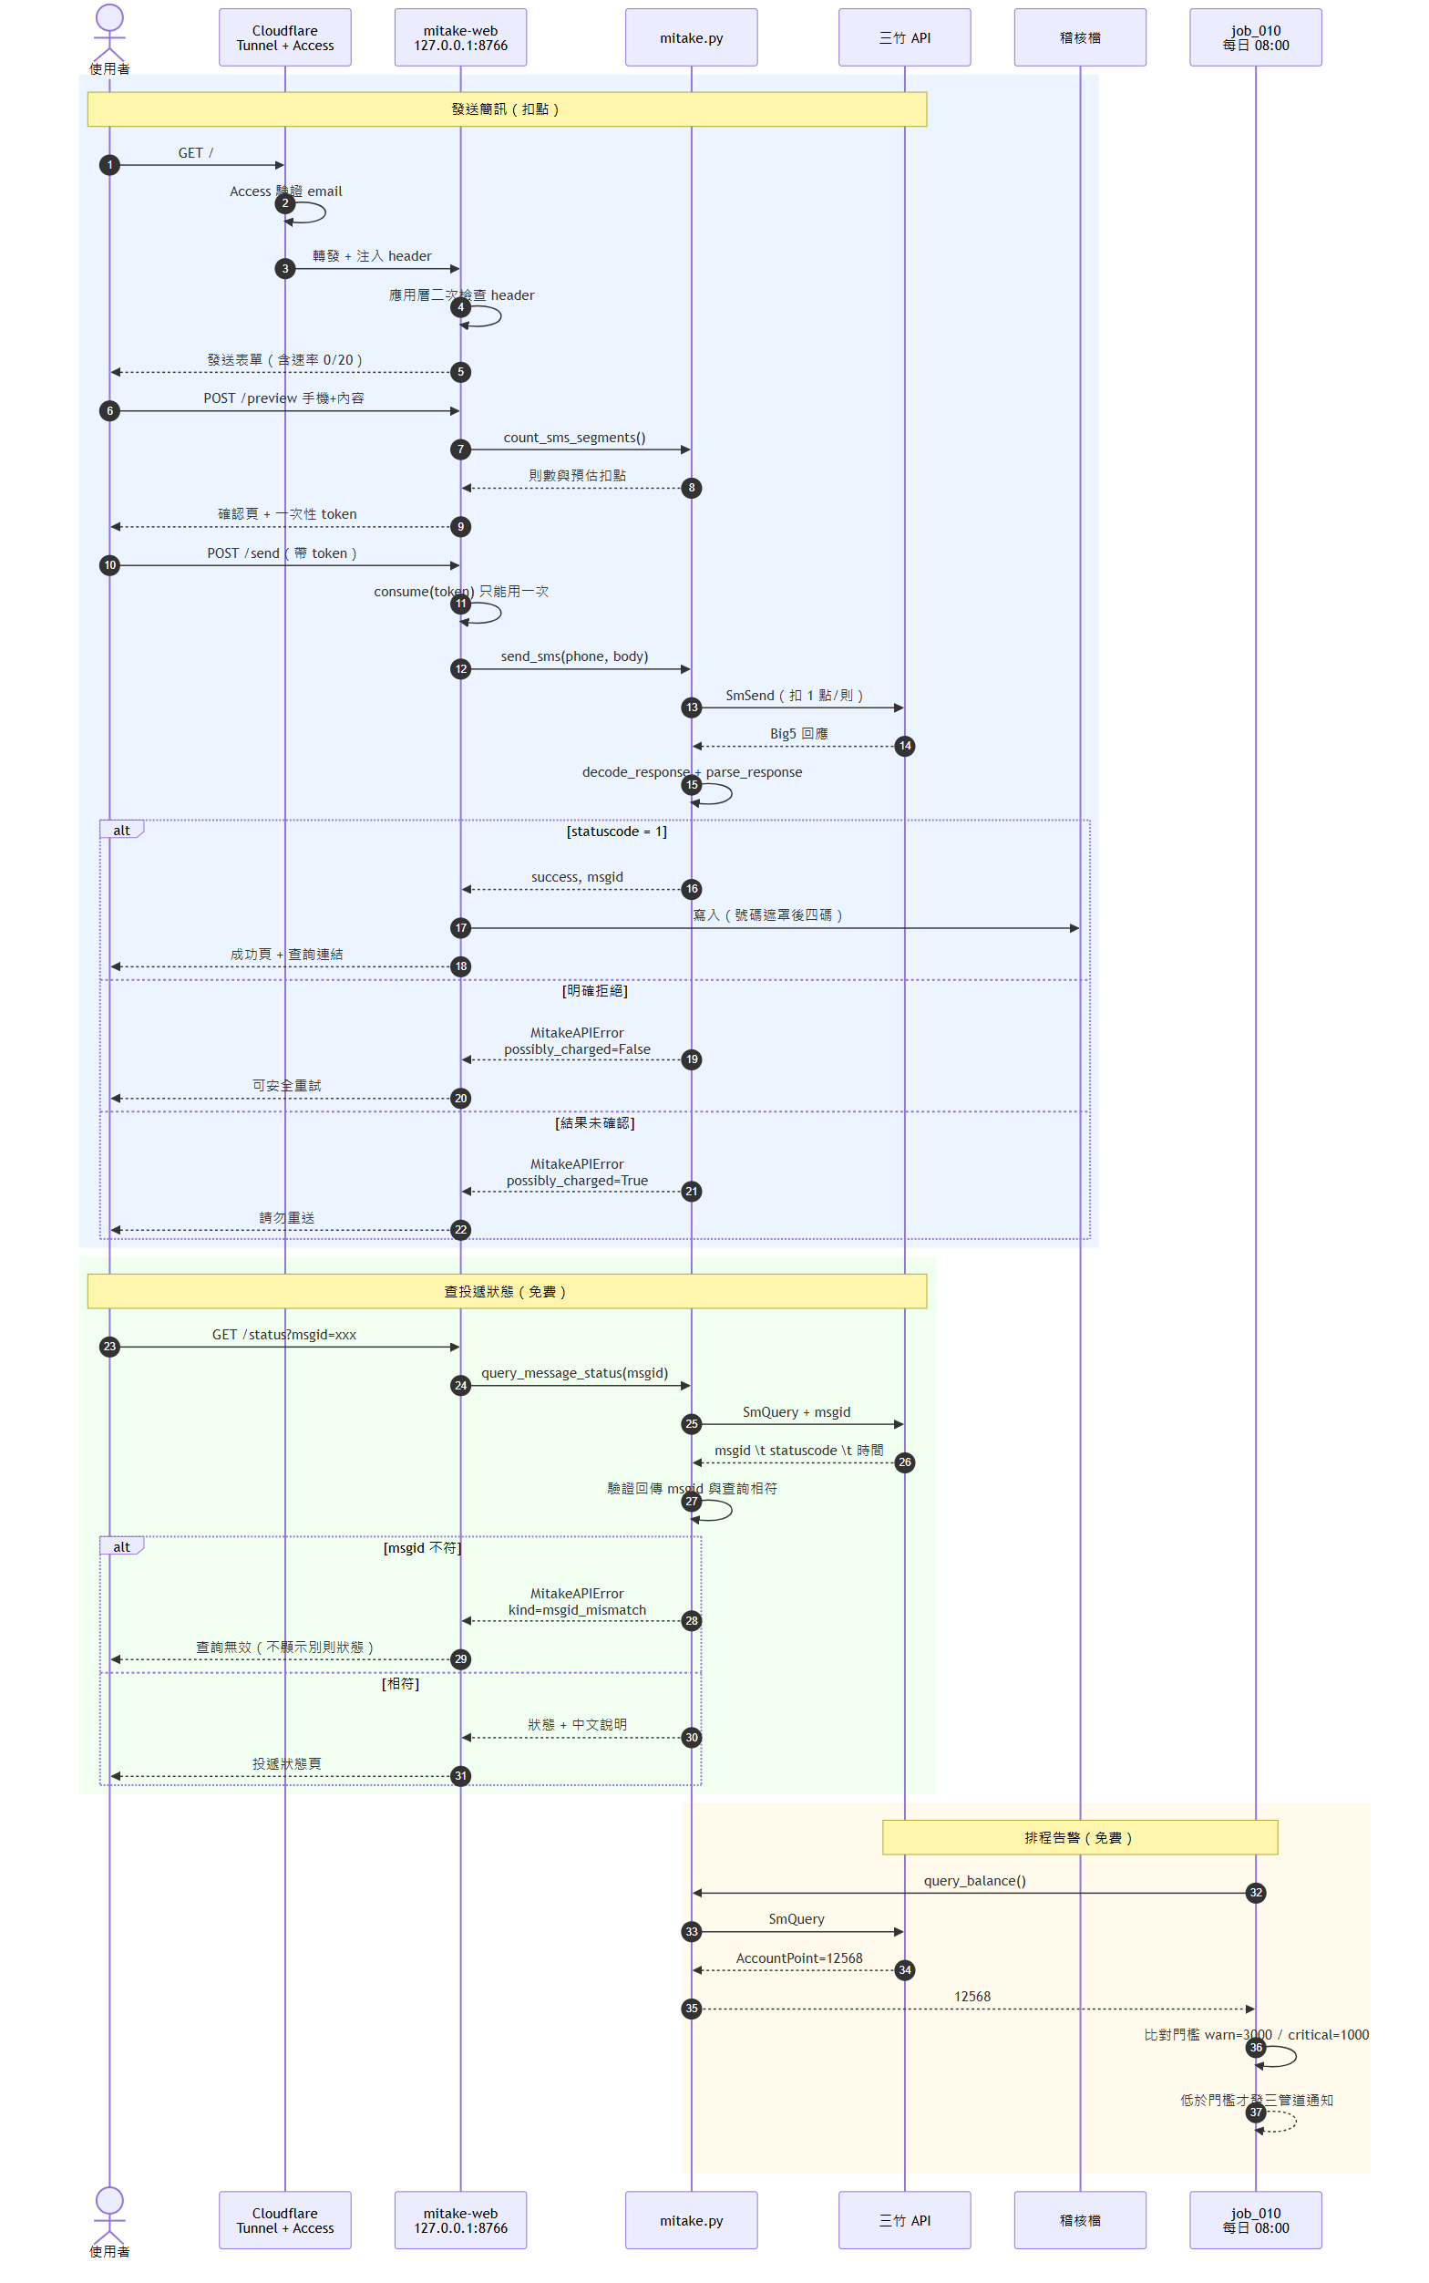
04｜序列圖

Slide 6
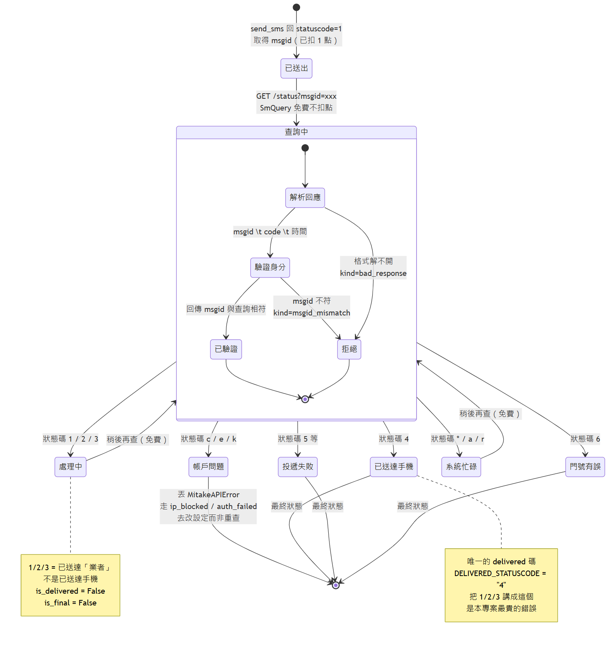
05｜狀態圖

Slide 7
Wiki 補充 — GitNexus 知識圖譜

Slide 8
Wiki｜api-layer 01

Slide 9
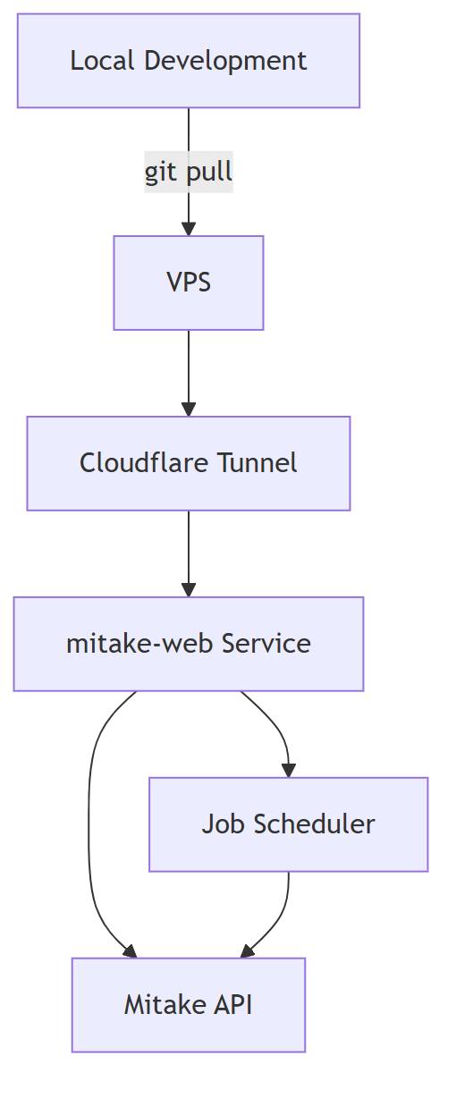
Wiki｜other-20260729-mitake-sms 01

Slide 10
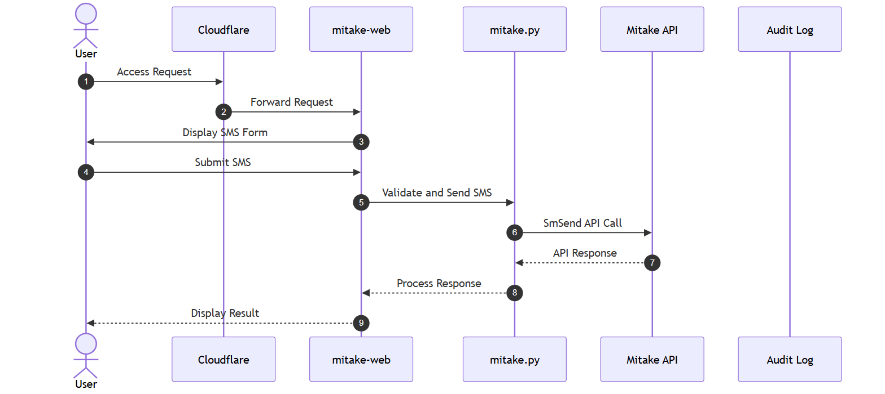
Wiki｜other-20260729-mitake-sms 02

Slide 11
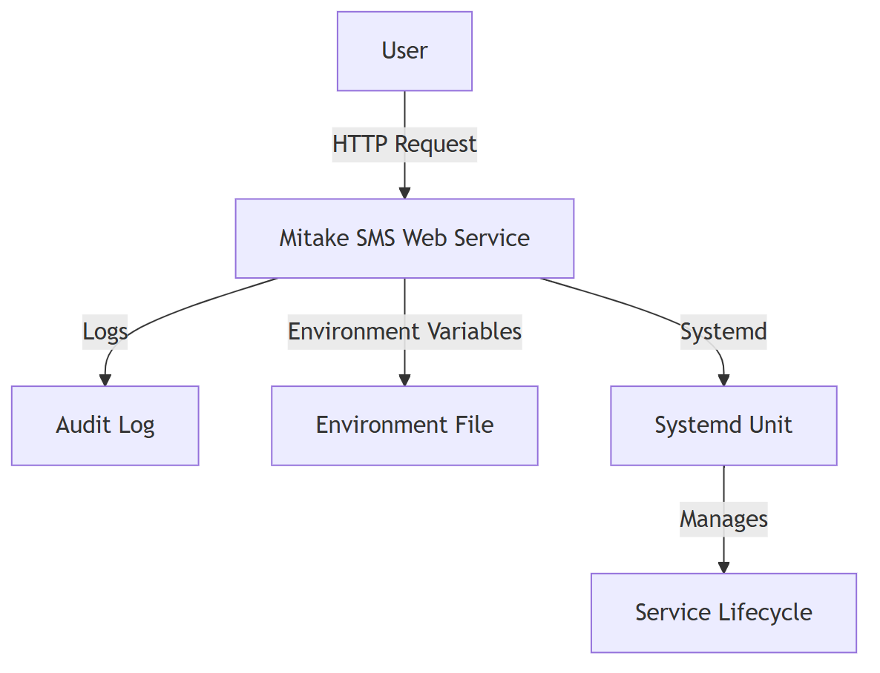
Wiki｜other-deploy 01

Slide 12
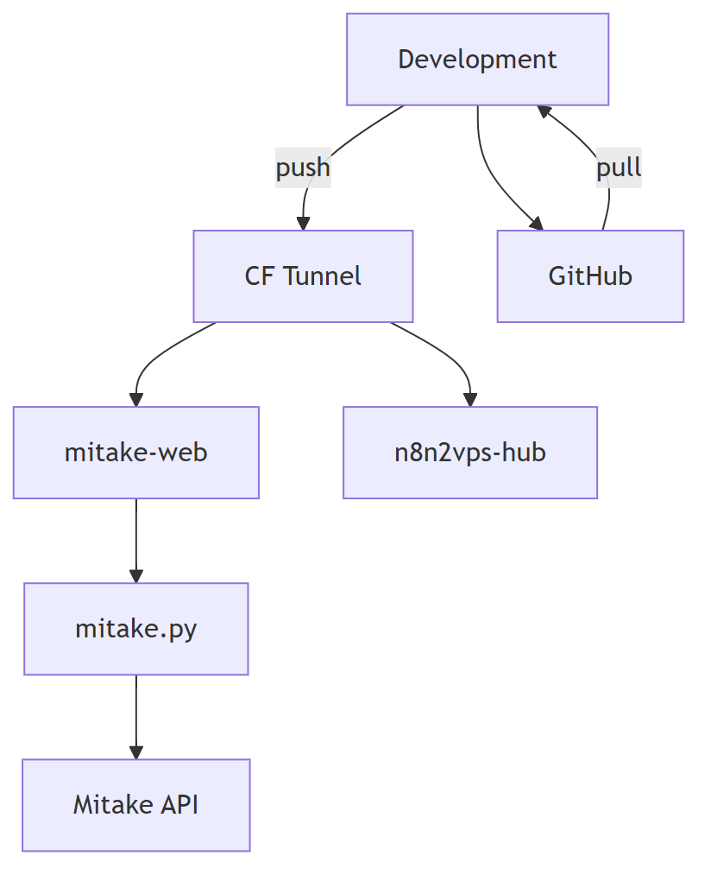
Wiki｜other-doc 01

Slide 13
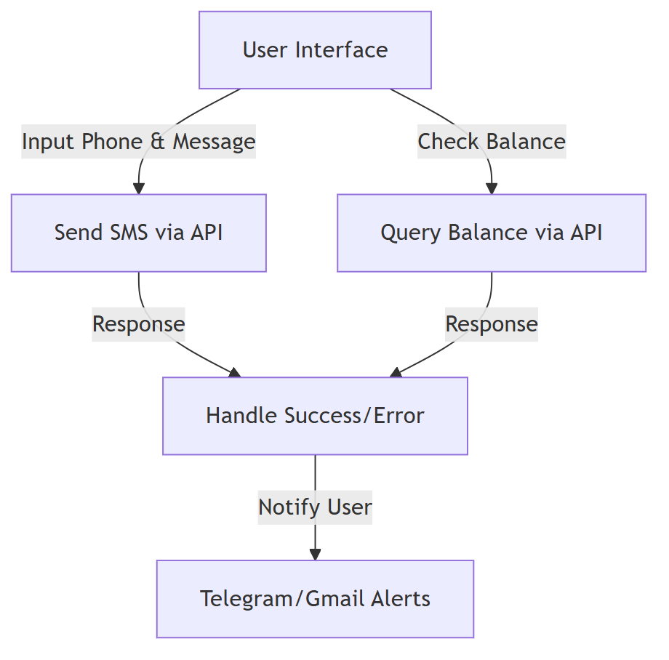
Wiki｜other-readme-md 01

Slide 14
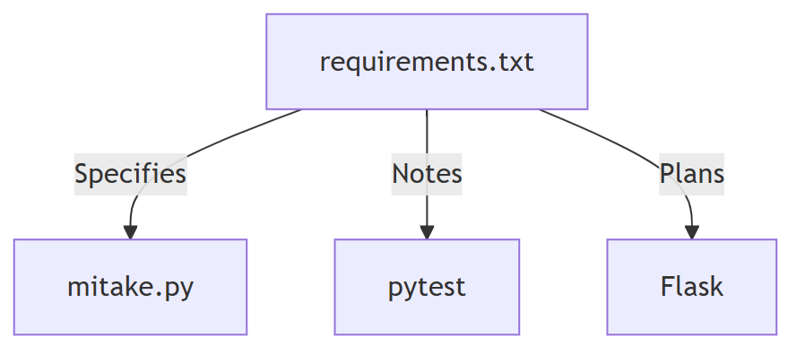
Wiki｜other-requirements-txt 01

Slide 15
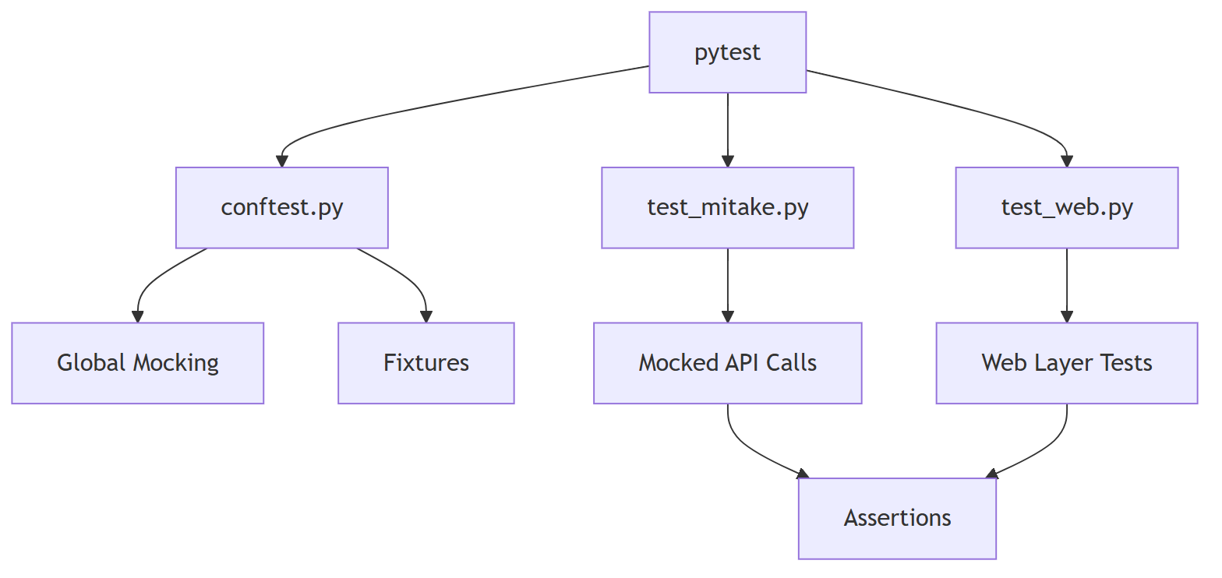
Wiki｜other-tests 01

Slide 16
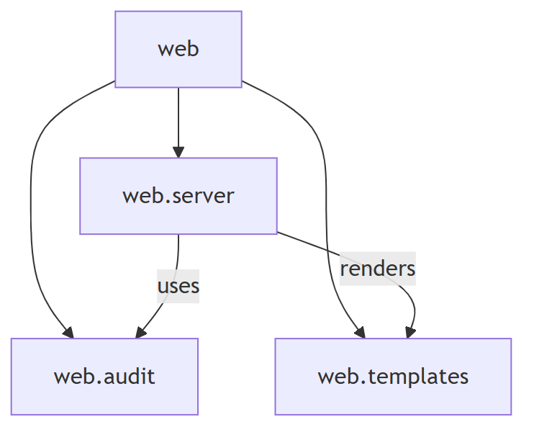
Wiki｜other-web 01

Slide 17
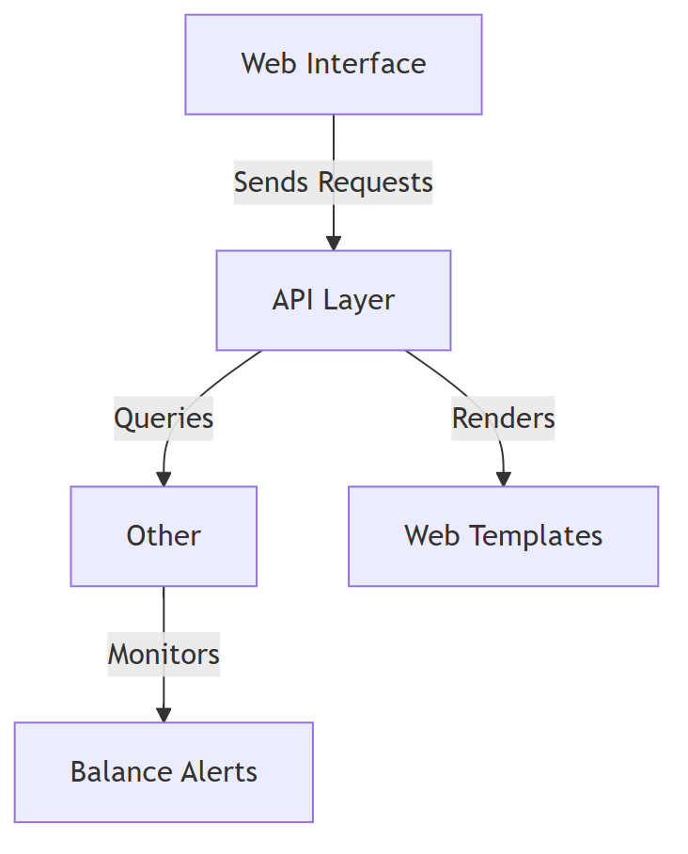
Wiki｜overview 01

Slide 18
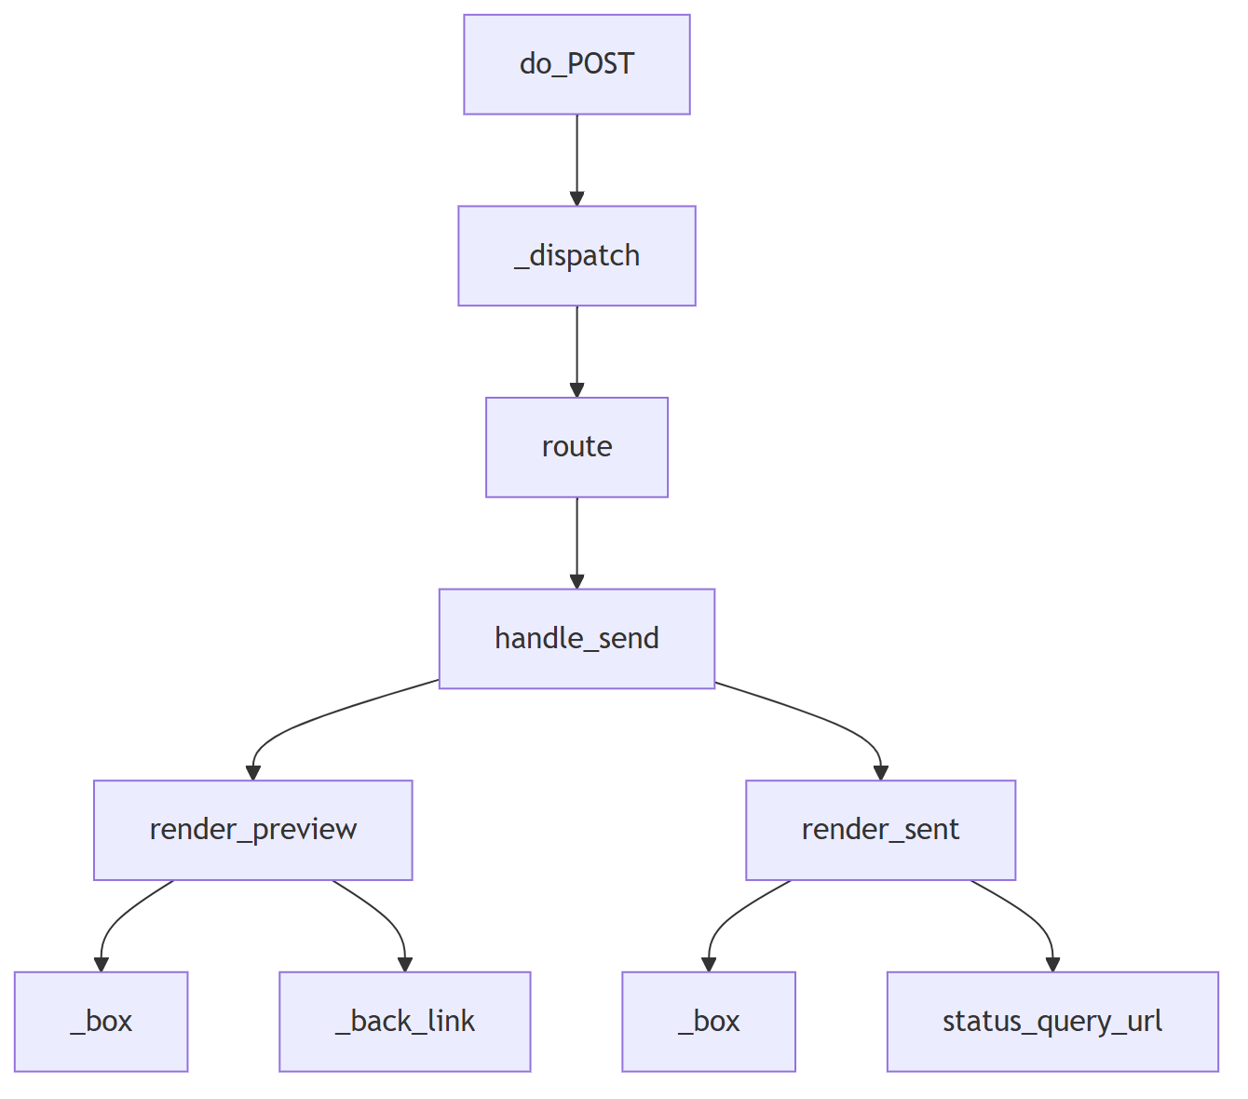
Wiki｜web-templates 01

